Slide 1
Управління освіти, науки та молоді Волинської облдержадміністрації
Волинське відділення МАН України
НВК «Загальноосвітня школа I – III ступенів-гімназія» №2
Оцінка екологічного стану річки Цир
за макрофітами
Роботу виконала
Сус Ірина Віталіївна
учениця 9 – А класу
НВК ’’Загальноосвітня школа I – III
ступенів – гімназія ’’№2
м.Каменя – Каширського
Науковий керівник
вчитель біології
Федорук Валентина Петрівна
Камінь-Каширський 2018 р

Slide 2
Актуальність: у зв’язку з підвищеним антропогенним впливом на природні комплекси в останній час, стає актуальною розробка та апробація методик, що дозволяють оцінювати екологічний стан природних, природно-антропогенних ландшафтів. Останнім часом має місце значний антропогенний вплив на поверхневі водойми. Це і різноманітні викиди промислових та побутових вод, і шумове забруднення, а також порушення термічного режиму. Всі ці фактори призводять до різноманітних змін у водних екосистемах, що відображається на загальному стані природи та на людському суспільстві. На жаль, не завжди є можливість проводити комплексні наукові дослідження, які потребують значних матеріальних затрат та спеціального обладнання. В таких випадках можна використовувати метод біоіндикації, що отримав останнім часом широке визнання та розповсюдженість.

Slide 3
Мета
проаналізувати відомості про макрофіти як індикаторів водного природнього середовища та оцінити екологічний стан р. Цир за макрофітами.

Slide 4
Завдання
опрацювати наукову та методичну літературу з питань біоіндикації водного середовища за допомогою рослин;
дослідити видовий склад водних рослин р. Цир;
визначити наявність рослин біоіндикаторів в водному фітоценозі р. Цир;
порівняти екологічну ситуацію річки у міському парку та за межами міста.

Slide 5
Об’єкт дослідження – рослинність р. Цир.
Предмет дослідження – види макрофітів, які зустрічаються у р. Цир.

Slide 6
Наукова новизна – оцінка екологічного стану р. Цир за макрофітами на території м.Каменя – Каширського досліджується вперше.
Практичне значення. Знання, які були отримані в ході написання роботи та результати досліджень можна використовувати при роботі у школі не тільки вчителем біології, а й географії та екології. Наприклад, під час екскурсій на заплавні луки до річки дітям необхідно показувати рослини біоіндикатори, та яким чином вони можуть нам вказувати на стан навколишнього середовища. Вчитель повинен показати дітям значущість рослин водного біоценозу та необхідність їх охорони та охорони природи в цілому.

Slide 7
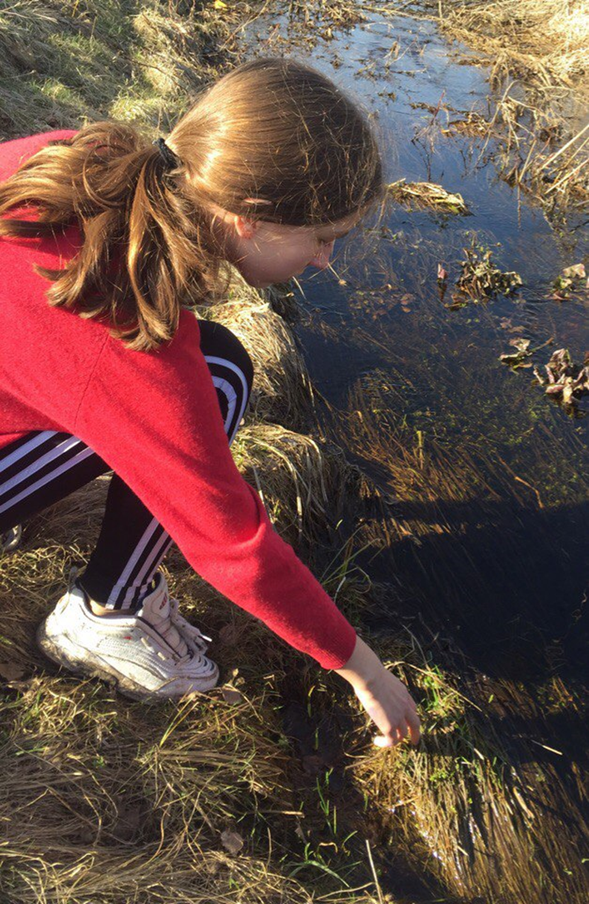
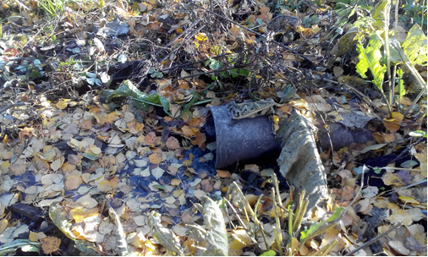
Проведення дослідження р. Цир
Антропогенні стоки

Slide 8
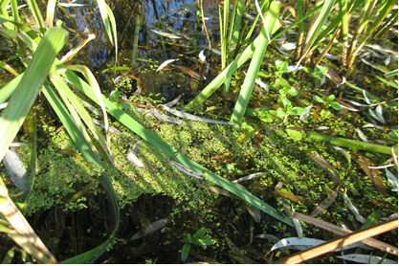
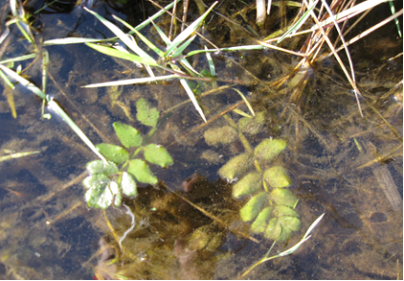
Вільноплаваючі рослини
Ряска мала (Lemna minor) Сальвінія плаваюча (Salvinia natans)
«Джерело: фото з власного архіву 2017р.»

Slide 9
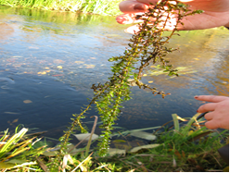
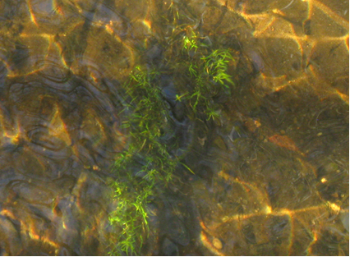
Занурені рослини
Елодея канадська (Elodea canadensis) Рдесник туполистий (Potamogeton obtusifolis)
Рдесник волосовидний (Potamogeton trichoides)

Slide 10
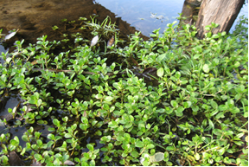
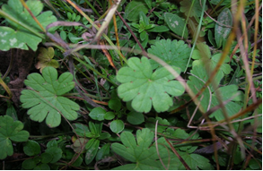
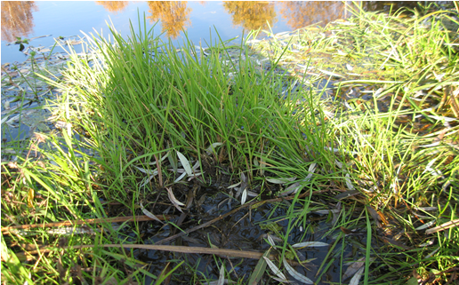
Надводно-повітряні рослини
М’ята водяна (Menta aquatica) Чистяк звичайний (Ranunculus ficaria)
Осока шорстка ( Carex Sp)

Slide 11
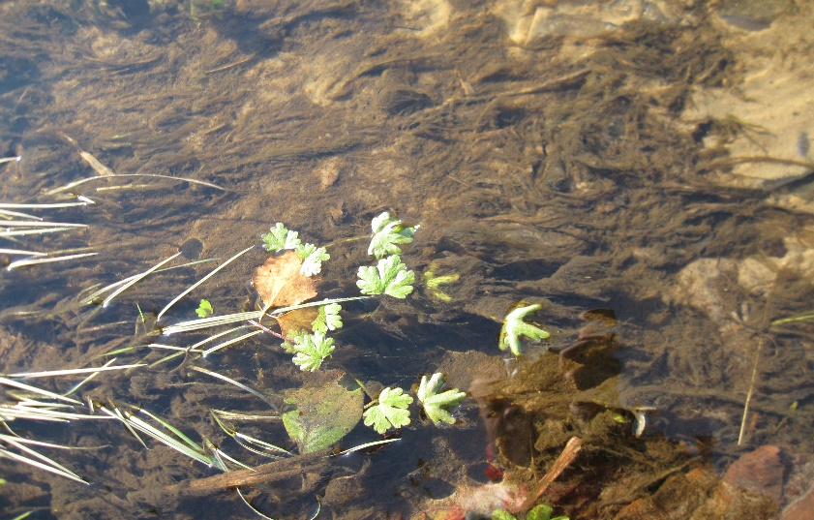
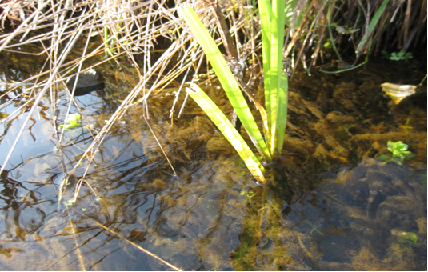
Жовтець водяний (Batrachium brichophyllum) Аір тростиновий(Acorus calamus)
«Джерело: фото з власного архіву, 2017 р.»

Slide 12
Екологічна структура макрофітів-індикаторів р.Цир
Занурені укорінені | Вільноплаваючі | Надводно-повітряні
Елодея канадська (Elodea canadensis) | Ряска мала(Lemna minor) | Лепешняк великий(Gliceria maxima)
Рдесник туполистий(Potamogeton obtusifolis) | Сальвінія плаваюча(Salvinia natans) | М’ята водяна (Menta aquatica)
Рдесник волосовидний (Potamogeton trichoides) |  | Чистяк звичайний (Ranunculus ficaria)
 |  | Осока шорстка ( Carex Sp)
 |  | Жовтець водяний (Batrachium brichophyllum)
 |  | Аір тростиновий(Acorus calamus)

Slide 13
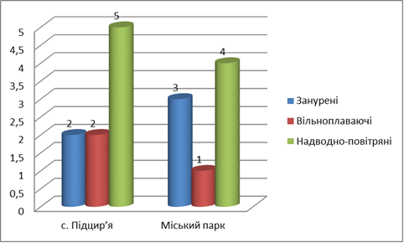
Діаграма екологічної структури макрофітів на різних ділянках

Slide 14
Визначення макрофітного індексу
Якість води:
І клас-дуже чиста(9-10 балів)
ІІ клас-чиста(7-8 балів)
ІІІ клас-забруднена(5-6 балів)
ІV клас-брудна(3-4 бали)
V клас- дуже брудна(1-2 бали)

Slide 15
ПРАКТИЧНІ РЕКОМЕНДАЦІЇ ЩОДО ПОКРАЩЕННЯ ЕКОЛОГІЧНОГО СТАНУ Р.ЦИР
1. Слідкувати за чистотою річки.
2. Зменшити забруднення відходами сільського господарства та побутовим сміттям.
3. Посадити на окремих ділянках дерева та чагарники вздовж річки. Відтворюючи рослинний покрив, ми не тільки формуємо природний бар’єр, але і відновлюємо природну систему річки.
4. Заборонити зливати в річку антропогенні стоки.
5. З метою підвищення екологічної освіти та культури населення, потрібно ввести предмет екології як один із основних курсів у всіх загальноосвітніх школах, і не тільки в 11 класі.

Slide 16
ВИСНОВКИ
Встановлено видовий склад та екологічну структуру макрофітів-індикаторів р. Цир.
Види макрофіти – індикатори: елодея канадська, рдесники (туполистий, волосовидний), сальвінія плаваюча, ряска мала, жовтець водяний.
На вибраній ділянці р. Цир у міському парку вода належить до ІІ класу якості, тобто чиста. На даній території було виявлено елодею канадську, рдесник туполистий, рдесник волосовидний, а на ділянці с. Підцир’я до III класу – забруднена, оскільки там виявлено жовтець водяний, рдесник гребінчастий.
Для покращення екологічного стану річки необхідно зменшити забруднення відходами сільського господарства та побутовим сміттям. Одним із найпопулярніших природоохоронних заходів є посадка дерев та чагарників вздовж річки.
Дані дослідження можна використати не тільки на уроках біології, а й на уроках географії та екології.
З метою підвищення екологічної освіти та культури населення ввести предмет екології як один із основних курсів у всіх загальноосвітніх школах, і не тільки в 11 класі.

Slide 17
Дякую за увагу!

